Slide 1

Илиян Занкински
АЛТЕРНАТИВНА ПРОИЗВОДНА ЗА АКТИВАЦИОННАТА ФУНКЦИЯ
В ИЗКУСТВЕНИ НЕВРОННИ МРЕЖИ

Slide 2
СЪДЪРЖАНИЕ
Изкуствени невронни мрежи
Активационни функции
Изследвана активационна функция

Slide 3
ИЗКУСТВЕНИ НЕВРОННИ МРЕЖИ
Насочен тегловен граф
Всеки възел има функция за активация
Обучението е свързано с оптимизация на теглата в мрежата

Slide 4
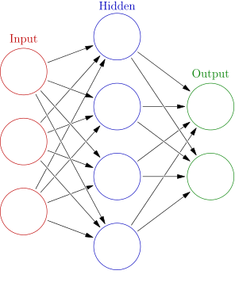
МНОГОСЛОЕН ПЕРЦЕПТРОН

Slide 5
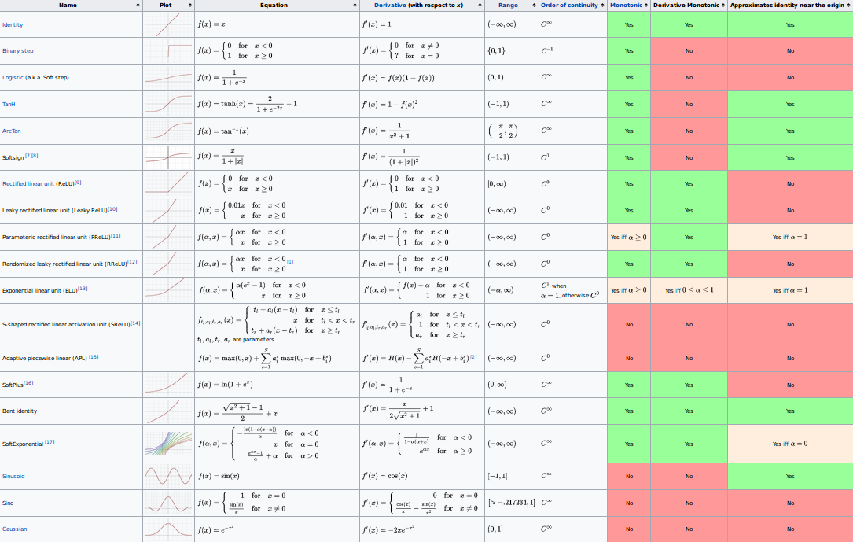
ПОПУЛЯРНИ ФУНКЦИИ

Slide 6
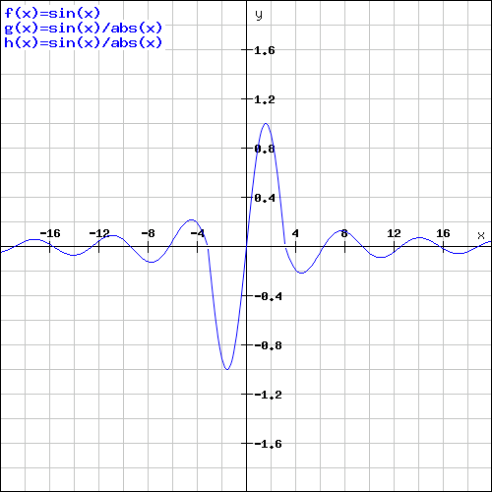
АКТИВАЦИОННА ФУНКЦИЯ

Slide 7
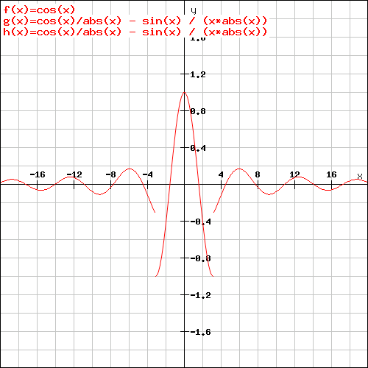
ПЪРВА ПРОИЗВОДНА

Slide 8
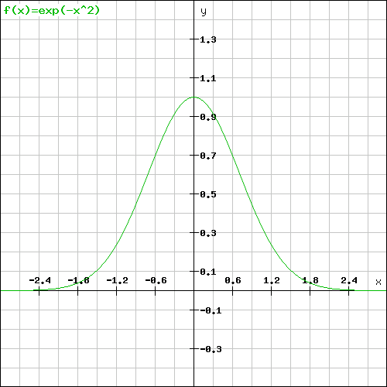
АЛТЕРНАТИВНА ПРОИЗВОДНА

Slide 9
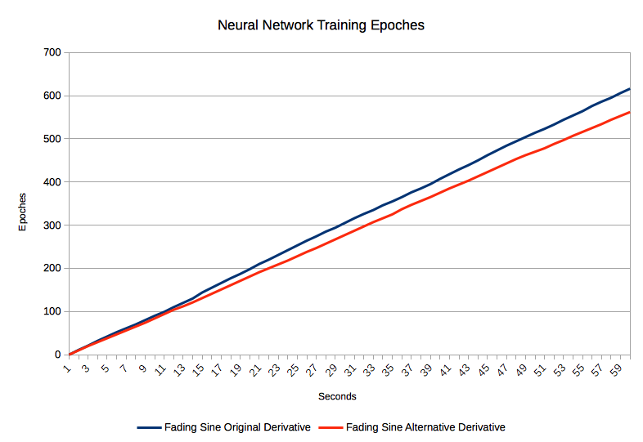
ЕПОХИ НА ОБУЧЕНИЕ

Slide 10
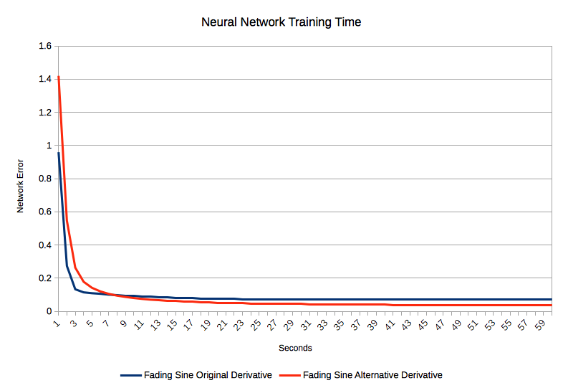
ДОПУСНАТА ГРЕШКА

Slide 11
Заключение
Алтернативната производна води до по-бързо намаляване на грешката допусната в мрежата
Алтернативната производна постига по малка грешка на мрежата за по-малък брой епохи
Алтернативната производна се изпълнява по-бавно
https://github.com/VelbazhdSoftwareLLC/EncogDigitsResilient

Slide 12
БЛАГОДАРЯ

